Slide 1
Agentes de software na coleta e transferência de dados sobre a utilização de computadores Windows na educação
FIJ – FACULDADES INTEGRADAS DE JACAREPAGUÁ
Sistema de Informação - SI
Orientador: Ronaldo Goldschmidt
Caio Augusto dos Santos Vidal
Robson Roberto Fernandes Torelli

Slide 2
SUMÁRIO
Introdução
Justificativa
Objetivos
Análise e Desenvolvimento
Conclusão

Slide 3
INTRODUÇÃO
Nos dias atuais, as instituições de ensino estão, cada vez mais, utilizando tecnologias para apoio e preparação do seu corpo docente e estudantes e, com isso, realizando uma parceria entre as áreas de TI e Educação.

Slide 4
UM COMPUTADOR POR ALUNO
O governo federal brasileiro lançou o Programa “Um Computador por Aluno” (PROUCA) que vem distribuindo laptops para uso educacional nas escolas (GOLDSCHMIDT, 2012).

Slide 5
O PROJETO MEMORE
O Projeto MEMORE, com apoio do CNPq, está sendo desenvolvido para investigar no contexto “Um Computador por Aluno”, quais as contribuições do uso de recursos computacionais no aprendizado discente.

Slide 6
O PROJETO MEMORE
O MEMORE foi modelado com base em técnicas de Inteligência Artificial, Mineração de Dados e Engenharia de Software
O Memore possui três módulos:
Coleta de dados
Transferência de dados
Descoberta de conhecimento

Slide 7
COLETA DE DADOS
Este módulo tem como objetivo capturar informações sobre como cada laptop é utilizado por seu responsável, identificando aplicativos acessados e detalhes da sua utilização.

Slide 8
TRANSFERÊNCIA DE DADOS
Conforme o próprio nome sugere este módulo tem como objetivo transportar os dados coletados por cada laptop para um banco de dados central

Slide 9
DESCOBERTA DE CONHECIMENTO
Este módulo tem como objetivo permitir consultas e análises sobre os dados coletados junto aos laptops. Envolve técnicas de Mineração de Dados e de construção de relatórios gerencias que auxiliem docentes, gestores do PROUCA e de outras instâncias do governo, na análise e interpretação das informações coletadas

Slide 10
JUSTIFICATIVAS
Atualmente, o projeto MEMORE possui, entre suas funcionalidades, um módulo de coleta e transferência de dados, onde o mesmo se encontra desenvolvido para a plataforma Linux. Sendo assim, surgiu-se a necessidade de desenvolvimento dos módulos acima, para o uso no sistema operacional Windows.

Slide 11
OBJETIVOS
Com a falta do software para Windows, tem-se como objetivo desenvolver um módulo de coleta e transferência de dados que opere neste sistema operacional, podendo abranger a maior parte das escolas no Brasil.

Slide 12
ANÁLISE E DESENVOLVIMENTO
A plataforma utilizada para desenvolvimento foi .NET Framework 4.0 e a IDE Visual Studio 2012. O .NET Framework fornece um ambiente de execução gerenciado com uma variedade de linguagens de programação. A linguagem escolhida foi o C#.

Slide 13
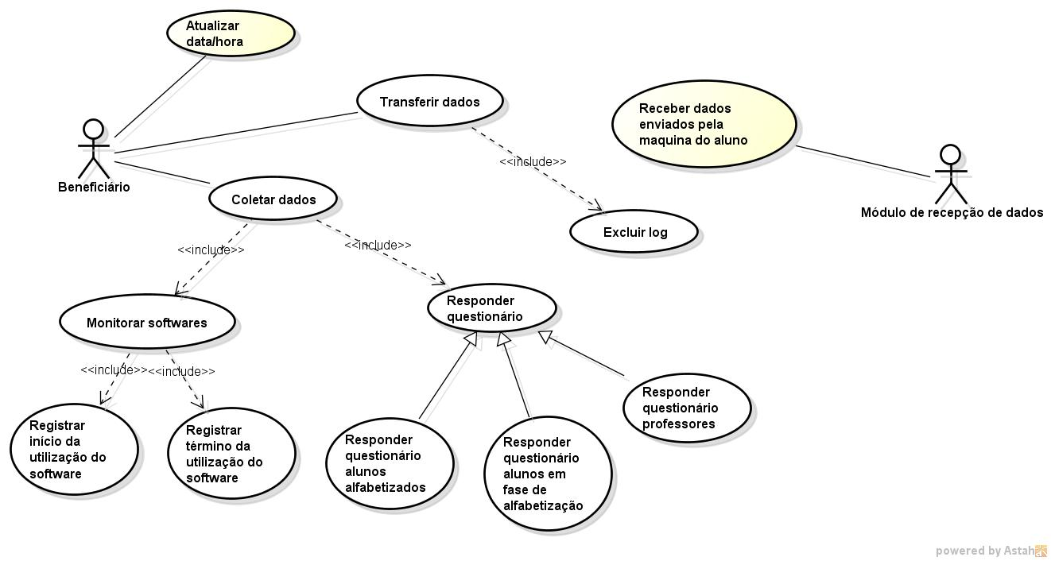
DIAGRAMA DE CASOS DE USO

Slide 14
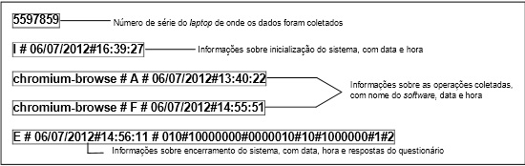
ESTRUTURA DE DADOS DO ARQUIVO DE LOG

Slide 15
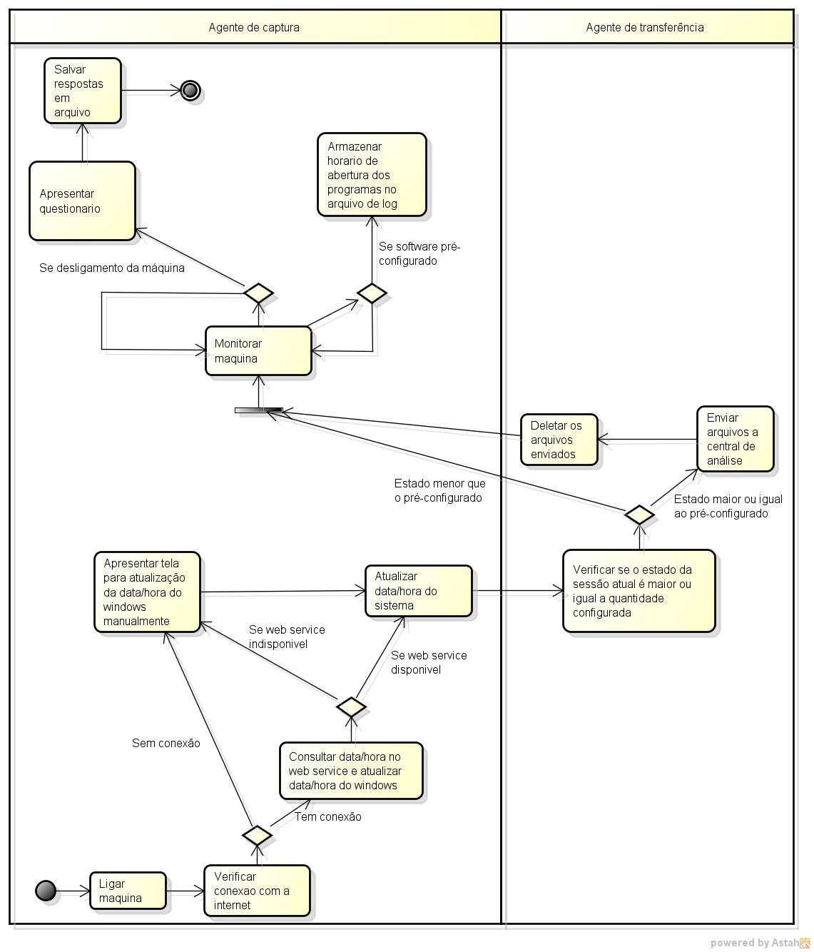
DIAGRAMA DE ATIVIDADES
DETALHAMENTO DOS PROCESSOS

Slide 16
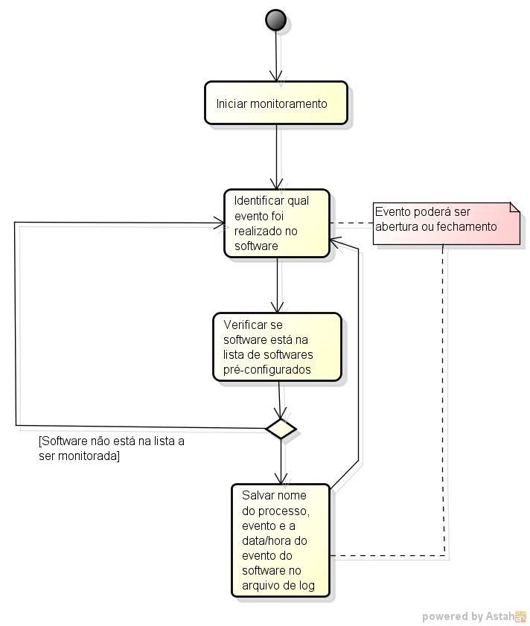
DIAGRAMA DE ATIVIDADES MONITORAMENTO

Slide 17
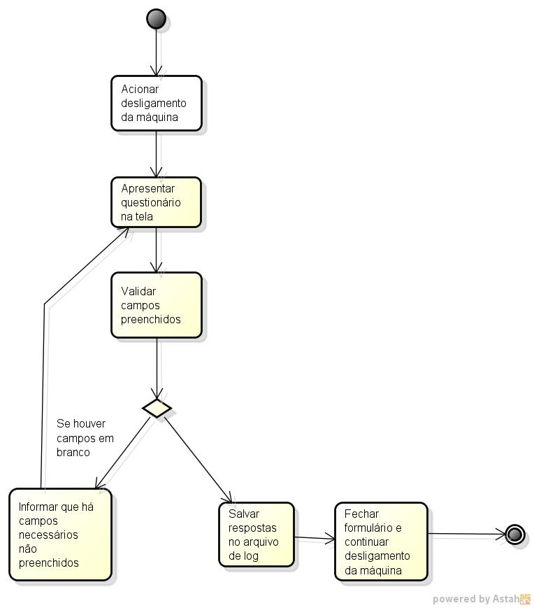
DIAGRAMA DE ATIVIDADES
RESPONDER QUESTIONÁRIO

Slide 18
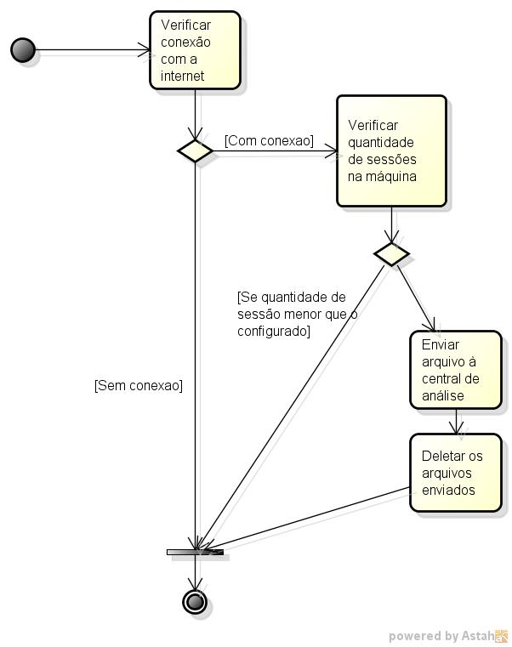
DIAGRAMA DE ATIVIDADES TRANSFERÊNCIA DE DADOS

Slide 19
CONCLUSÃO
No decorrer do projeto foram realizados a modelagem do sistema e em seguida o desenvolvimento do protótipo do mesmo. Identificamos algumas dificuldades na modelagem dos requisitos, sendo essas, solucionadas buscando artigos, fóruns na internet e próprio corpo docente da instituição das FIJ.

Slide 20
CONCLUSÃO
Esse projeto foi de suma importância para entendermos como manipular e implementar as bibliotecas do Windows em uma aplicação desktop. Verificamos também como a participação do cliente é importante durante todo o processo de análise e desenvolvimento.

